Slide 2
Historia Ruchu Hospicyjnego w Polsce i na świecie mgr Kinga Czechowicz - Drewniak

Slide 3
Wczesne początki opieki hospicyjnej
Hospicja (początki – pierwsze wieki po narodzeniu Chrystusa) tworzone były przy kościołach, obejmowały opieką umierających, bezdomnych i biednych. W średniowieczu określano tak miejsce schronienia dla pielgrzymów i podróżnych. Dla wielu zgromadzeń duchownych opieka nad chorymi stała się podstawowym elementem reguły zakonnej (np. dla Zgromadzenia Sióstr Miłosierdzia, czy Zakonu Bonifratrów). Pierwszy dom wyłącznie dla umierających, nazwany Hospicjum Kalwaria został założony w 1842 roku w Lyonie przez Jeanne Garnier, podobne schroniska dla nieuleczalnie chorych powstawały w Irlandii i Anglii.

Slide 4
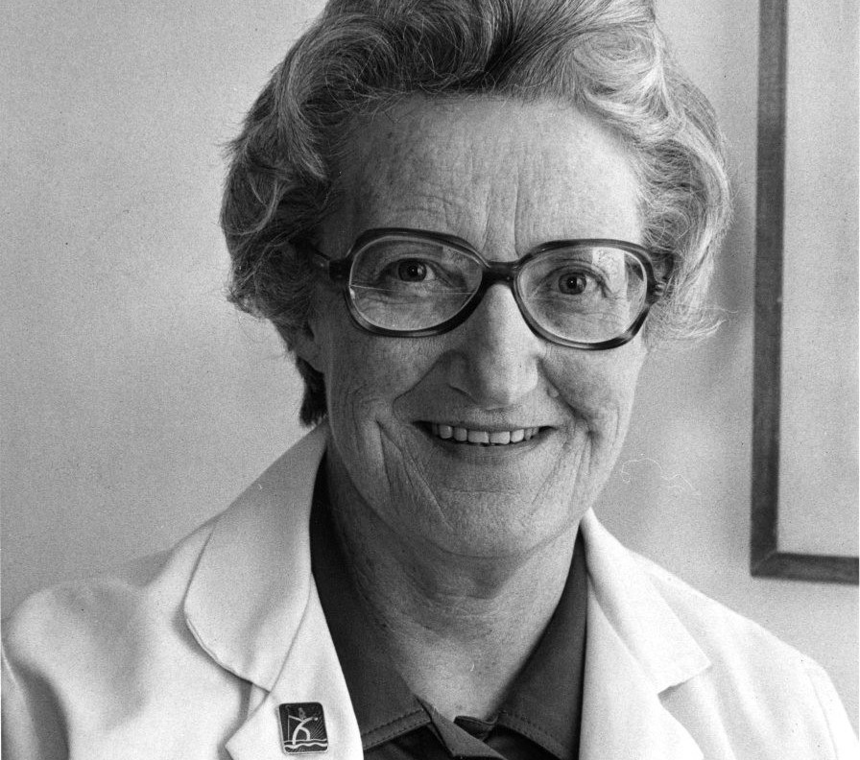
Dame Dr Cicely Saunders (1918 – 2005)
i początki globalnego rozwoju współczesnego ruchu hospicyjnego

Slide 5
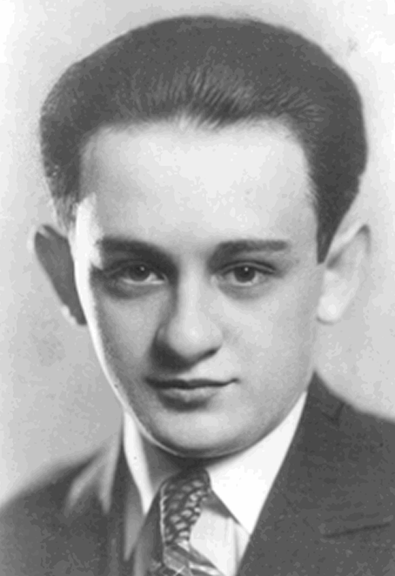
Dawid Taśma (1908 – 1948)
„I will be a window in your home”

Slide 6
Cicely Saunders budowała Hospicjum 17 lat. Ukończyła i otworzyła Hospicjum św. Krzysztofa w 1967 roku. Hospicjum św. Krzysztofa stało się macierzystą instytucją, która wykształciła ponad pięćdziesiąt tysięcy specjalistów z opieki hospicyjnej. W 1969 roku opracowała pionierski program opieki domowej.

Slide 7
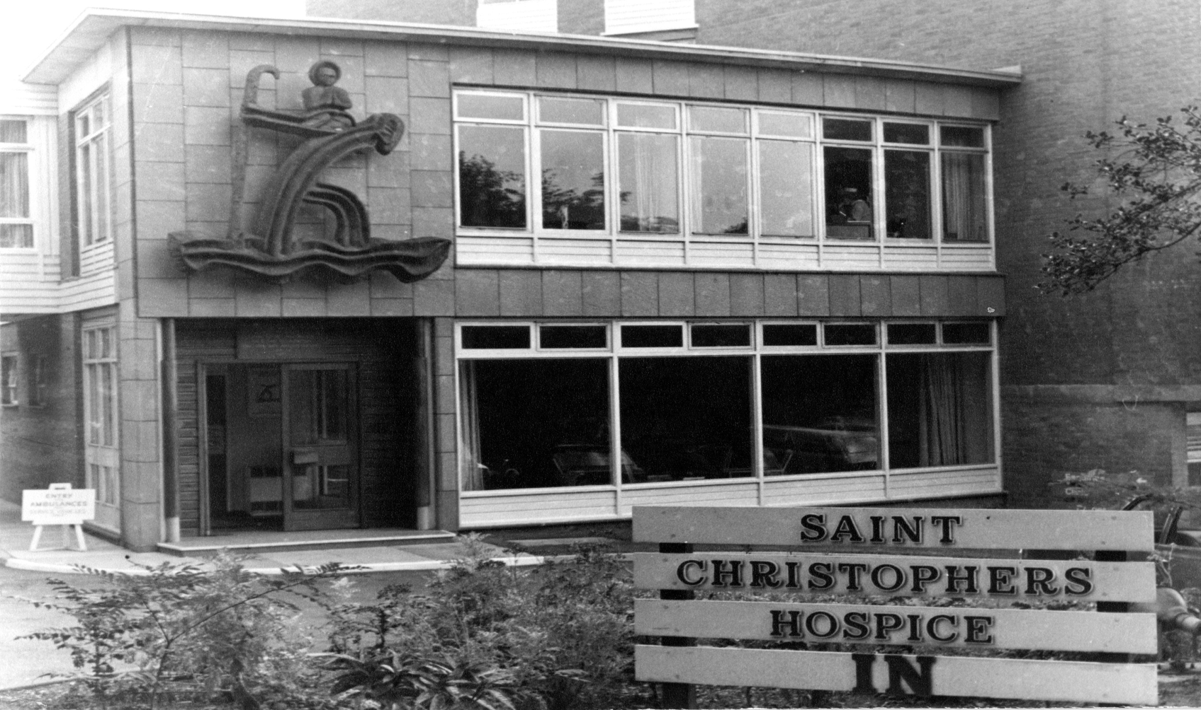
„You matter because you are you, and you matter until the last moment of your life. We will do all we can, not only to help you die peacefully, but also to live until you die”

Slide 8
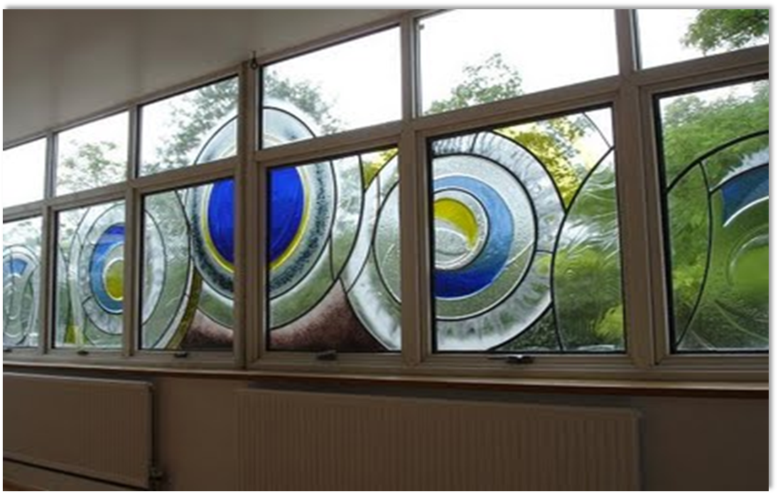
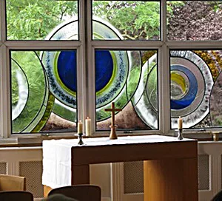
Okno w Hospicjum Św. Krzysztofa w Londynie

Slide 9
Opieka paliatywna
Baflour Bount 1973r po raz pierwszy użył tego terminu
dział medycyny, a także specjalność lekarska, która obejmuje leczenie i opiekę nad nieuleczalnie chorymi, którzy znajdują się w okresie terminalnym śmiertelnej choroby. Według definicji
Opieka paliatywna to aktywna całościowa opieka nad chorym, którego choroba nie reaguje na leczenie przyczynowe. Opanowanie bólu, innych objawów oraz problemów psychologicznych, socjalnych i duchowych jest priorytetowe. Celem opieki paliatywnej jest osiągnięcie możliwie najlepszej jakości życia pacjentów i ich rodzin. (WHO 1990)
Opieka paliatywna jest działaniem, które poprawia jakość życia chorych i ich rodzin stających wobec problemów związanych z zagrażającą życiu chorobą, poprzez zapobieganie i znoszenie cierpienia dzięki wczesnej identyfikacji oraz bardzo starannej ocenie i leczeniu bólu i innych problemów : somatycznych, psychosocjalnych i duchowych. (WHO 2002)
Palium– szeroki, grecki płaszcz, bez kołnierza - ma otaczać chorego i jego bliskich w trudnym czasie stresu i zagubienia. Osłania przed bólem fizycznym, duchowym, lękiem, rozpaczą, samotnością…

Slide 10
Opieka hospicyjna „Byłem przybyszem a przyjęliście mnie”
najbardziej rozpowszechniona, historycznie pierwsza forma opieki paliatywnej, w dużej części wspomagana działalnością charytatywną i wolontaryjną, akcentująca problemy psychologiczne i duchowe. Nazwa hospicjum pochodzi od łac. słowa hospitium- miejsce bezpieczne dla cierpiących. Według EAPC jest to wielozadaniowa, zespołowa opieka ukierunkowana na realizację fizycznych, emocjonalnych, socjalnych i duchowych potrzeb człowieka.
Opieka paliatywna i hospicyjna są określeniami jednoznacznymi (WHO), łączonymi pod nazwą opieka paliatywno-hospicyjna (OPH)
Rozporządzenie Ministra Zdrowia z 29 sierpnia 2009 r. w sprawie świadczeń gwarantowanych określa obszar opieki paliatywno- hospicyjnej jako
„ wszechstronną , całościową opiekę nad świadczeniobiorcami, chorującymi na nieuleczalne, niepoddające się leczeniu przyczynowemu, postępujące choroby. Opieka ta ma na celu zapobieganie bólowi i innym objawom somatycznym, oraz ich mierzenie, łagodzenie cierpień psychicznych, duchowych i socjalnych” .

Slide 11
Opieka u schyłku życia (ang. end of life care)
jest kontynuacją opieki paliatywnej i oznacza opiekę nad chorym w okresie bezpośredniego, bliskiego zagrożenia śmiercią, która prawdopodobnie nastąpi w ciągu kilku godzin lub co najwyżej dni. Opieka u schyłku życia nie jest synonimem opieki paliatywnej, ale stanowi istotną jej składową.
Dotyczy opieki nad chorymi bliskimi śmierci, wymagającymi szczególnie
starannej opieki i leczenia paliatywnego. W tym okresie intensywna,
uporczywa terapia, mająca na celu przedłużenie życia za wszelką cenę jest
niewłaściwa. Spotykane w piśmiennictwie określenie
tej formy opieki mianem „opieka terminalna” nie wydaje
się odpowiednie, z uwagi na nasuwające się negatywne skojarzenia.

Slide 12
Leczenie Paliatywne- (ang. palliative treatment) to działanie ukierunkowane na złagodzenie, zmodyfikowanie objawów postępującej, nieuleczalnej choroby przewlekłej o niekorzystnym rokowaniu, w tym także zaawansowanej choroby nowotworowej. Jest niesieniem ulgi w cierpieniu, stanowi ważny element leczenia objawowego.
Leczenie objawowe- (ang. symptom management)- to działanie w celu uśmierzenia, wyciszenia, złagodzenia wszelkich uciążliwych objawów choroby np. ból, duszności, wymioty.
Opieka nad osieroconymi (ang. bereavement service)- pomoc psychosocjalna i duchowa ukierunkowana na osoby przeżywające żal, żałobę z powodu utraty bliskiej osoby.

Slide 13
Opieka nad chorym terminalnie
Z perspektywy medycznej opieka nad chorym zajmuje się wyłącznie leczeniem objawowym, którego celem jest leczenie niedogodności stanu, w jakim znajduje się pacjent, a nie przyczyn choroby.
Podstawowym działaniem jest dążenie do zlikwidowania lub zmniejszenia odczuwanego przez pacjenta bólu.
Bardzo istotna jest również eliminacja innych dolegliwości fizycznych – u chorych w stanie terminalnym mogą to być :
ogólne osłabienie
wymioty,
duszności,
zaparcia,
odleżyny

Slide 14
Wilodyscyplinarny zespół opieki hospicyjnej
lekarz
pielęgniarka
Psycholog/psychoonkolog
pracownik socjalny
rehabilitant
duszpasterz
wolontariusze

Slide 15
Zadania zespołu opieki hospicyjnej
Świadczenia w opiece paliatywnej zapewniane są przez wielodyscyplinarny zespół specjalistów, do zadań którego należy
leczenie bólu, duszności, nudności, wymiotów i innych dokuczliwych objawów, łagodzenie lęku i depresji, przeciwdziałanie osamotnieniu i izolacji oraz ofiarowanie wsparcia
duchowego. Celem działań zespołu jest dążenie do poprawy jakości szybko uciekającego życia.

Slide 16
Zadania dla zespołu opieki paliatywnej
Diagnoza dotycząca postępu choroby – właściwa komunikacja z chorym
Przygotowanie planu dotyczące postępowania
Stosowanie leczenia, ocena jego skuteczności, modyfikacja planów zgodnie ze zmieniającym się stanem chorego
Rozpoznanie faz umierania
Przygotowanie rodziny do zbliżającej się śmierci osoby bliskiej

Slide 17
Priorytety dla pacjentów z zaawansowaną chorobą nowotworową otrzymujących leczenie paliatywne
Łagodzenie ciężaru towarzyszącego chorobie
Odzyskanie poczucia kontroli
Wzmocnienie relacji z ukochanymi osobami
Koncentracja na jakości życia pacjentów

Slide 18
Naczelne zasady opieki hospicyjnej
U podstaw leży przekonanie, że człowiek ma prawo do godnej śmierci, a społeczeństwo – moralny obowiązek zapewnienia właściwej opieki i pomocy. Centrum stanowi cierpiący człowiek, który potrzebuje pomocy medycznej ale też wsparcia w codziennych problemach, dylematach duchowych i moralnych u kresu swojego życia.
Afirmuje życie, jednocześnie postrzegając śmierć (umieranie) jako jego część - naturalny, normalny proces
Ani nie przyspiesza ani nie opóźnia śmierci
Łagodzi dolegliwości fizyczne, obejmuje potrzeby psychiczne, duchowe i socjalne chorego, dążąc do zapewnienia jak najlepszej jakości życia aż do śmierci
Pomaga choremu w prowadzeniu aż do śmierci życia tak pełnego, jak tylko to możliwe
Wspiera rodzinę w chorobie bliskiego człowieka i w okresie osierocenia

Slide 19
Jakość życia
Pojęcie jakości życia pojawiło się w medycynie w latach siedemdziesiątych. Jedną z pierwszych definicji jakości życia (QL) podała Światowa Organizacja Zdrowia (WHO), zgodnie z którą jest to stan pełnego fizycznego,, umysłowego i społecznego dobrostanu, nie tylko braku choroby lub kalectwa.
W medycynie
najbardziej przydatna okazuje się definicja jakości życia uwarunkowanej stanem zdrowia (Health Related Qality of Live – HRQL), wprowadzona w 1990 roku przez Spitzera, która oznacza ocenę dokonaną przez chorego, a dotyczącą jego aktualnej sytuacji ze szczególnym uwzględnieniem wpływu choroby i leczenia
Jakość życia w chorobie nowotworowej obejmuje cztery dziedziny:
- stan fizyczny i sprawność ruchową,
- stan psychiczny – emocje i poznanie; refleksje nad chorobą,
- sytuację społeczną i warunki ekonomiczne,
- doznania somatyczne.

Slide 20
Formy opieki nad pacjentem:
hospicyjny zespół opieki domowej;
hospicjum stacjonarne;
oddział medycyny paliatywnej;
poradnia medycyny paliatywnej;
oddział dzienny;
zespół wspierający

Slide 21
Hospicjum stacjonarne - odnosi się do prowadzenia opieki w szpitalu w którym przebywa pacjent czyli osobnym budynku, przeznaczonym tylko do tego typu opieki. Hospicjum stacjonarne jest przeznaczone głównie dla pacjentów, którzy wymagają – ze względu na ciężki przebieg nowotworu – stałej specjalistycznej opieki medycznej (dotyczy to głównie pacjentów z tzw. nowotworami płynnymi, jak białaczka, choć nie wyłącznie).
Ten rodzaj opieki może być stosowany również wobec osób samotnych, nieposiadających bliskich.
Hospicjum domowe - czyli opieka hospicyjna prowadzona w domu chorego. Zespół hospicyjny współpracując z rodziną roztacza opiekę nad chorym w jego domu, zwykle w sytuacji, gdy jest on już wypisany ze szpitala, po ostatnich zabiegach zwalczających chorobę, jakie można było przeprowadzić z medycznego punktu widzenia. Hospicja takie zajmują się również wypożyczaniem specjalistycznego sprzętu, szkoleniem rodziny w pielęgnacji i postępowaniu z chorym.

Slide 22
Indywidualne zbliżanie się do śmierci
znaczenie mają tu sami ludzie i wyraz ich twarzy, ponieważ możemy z niego wyczytać ich potrzeby i dążenia. Musimy się nauczyć rozpoznawać moment, w którym nasze leczenie przekształca się w „opiekę nad człowiekiem umierającym”
Uporczywe stosowanie energicznego, aktywnego leczenia w okresie, gdy pacjent bardzo się już oddalił i nie powinien zawracać, to nie jest dobra medycyna. Istnieje różnica między przedłużaniem życia a tym co naprawdę można by nazwać jedynie przedłużaniem umierania
Z faktu, że coś można zrobić, nie wynika, że słuszne czy dobre jest realizowanie tego. Często widuje się wielkie znużenie bólem i chorobą, która sprowadziła do nas naszych pacjentów, takich jak Sir Williama Oslera, który umierając rzekł: „Jestem już za daleko, by chcieć powrócić i przechodzić przez to wszystko od nowa”. Nie sądzę, by powiedział „dziękuję” komuś, kto zawróciłby go z tej drogi w tym momencie. Ustalenie, że taki moment nadszedł, nie jest defetyzmem ani ze strony pacjenta, ani lekarza. Jest to raczej uświadomienie sobie i poszanowanie indywidualności człowieka i jego godności

Slide 23
Prawdziwe pytanie brzmi nie: „Co powiedzieć pacjentowi?”, lecz raczej: „Co pozwolić, by pacjent ci powiedział?”
Trzeba rozróżniać wyjawienie komuś rozpoznania (że jest to nowotwór złośliwy) i
rokowania (że – o ile wiemy – stan jego nie ulegnie poprawie). Trzeba pamiętać, że spod
naszej kontroli wymyka się stopień intuicyjnej wiedzy pacjenta o swoim stanie. Nie zależy
ona tylko od tego co mu powiemy. Ma tutaj znaczenie wiele innych czynników – inteligencja chorego, jego odwaga, zjawiska zachodzące w jego ciele i sposób, w jaki je sobie tłumaczy, przypadkiem zasłyszane rozmowy.
„Wiem tylko, że około połowa moich pacjentów nie tylko wiedziała o zbliżającej się śmierci, ale nawet o tym ze mną rozmawiała”
Jeśli uchylamy się od otwartej dyskusji lub tłumimy pytania umierających uspokajającymi
zapewnieniami i tak będą doskonale wiedzieli o co chodzi. Dajemy im tylko w ten sposób do zrozumienia, że boimy się o tym mówić.
„Nauczyć się słuchać, co mówią; czego nie mówią; co kryje się pod osłoną słów; co się odbywa”

Slide 24
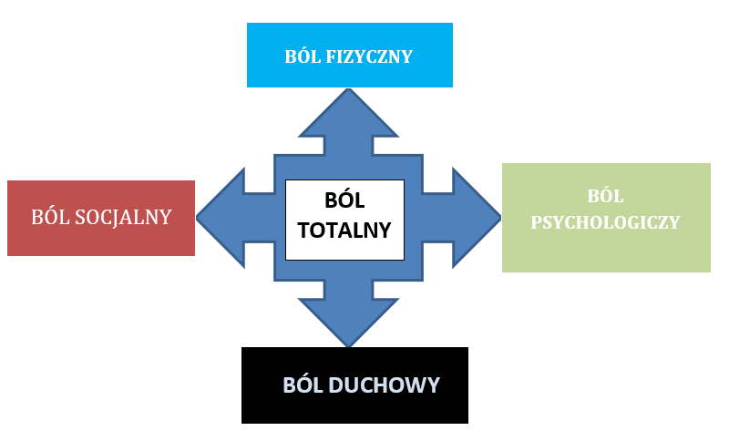
Cicely Saunders wprowadziła do opieki paliatywnej koncepcję bólu totalnego

Slide 25
Ból wszechogarniający (ang. total pain)
ból, na który obok przyczyn somatycznych, składają się
czynniki psychologiczne, socjologiczne i duchowe (lęk przed
śmiercią, depresja, bezsilność, zniedołężnienie, osamotnienie,
poczucie utraty pozycji w rodzinie, funkcji
w społeczeństwie, utrata godności i autonomii).
Obok leków przeciwbólowych, podawanych zgodnie
z zasadami trójstopniowej drabiny analgetycznej
(WHO, 1986 r.), często konieczne jest stosowanie leków
wspomagających (m.in. przeciwdepresyjnych,
przeciwlękowych), pomoc psychologiczna, czy wsparcie
duchownego

Slide 26
Ból totalny
Bo są dwa rodzaje bólu, Oskarku. Cierpienie fizyczne i cierpienie duchowe. Cierpienie fizyczne się znosi. Cierpienie duchowe się wybiera.
Éric-Emmanuel Schmitt — „Oskar i pani Róża”
Ból fizyczny – konsekwencje procesu chorobowego, działania diagnostyczno –terapeutyczne, dominuje przewlekłe zmęczenie
Cierpienie emocjonalne- lęk towarzyszący rozpoznaniu choroby i sposobom jej leczenia, złość na opóźnienie diagnozy, złość na niepowodzenie leczenia, oszpecenie, lęk przed bólem i śmiercią, uczucie bezradności
Cierpienie społeczne - związane ze zmianami jakie zachodzą na skutek choroby w rodzinie, funkcjonowanie w rodzinie i szpitalu, troska o rodzinę
Cierpienie duchowe – lęk przed śmiercią, pytania o przyczyny i skutki cierpienia, dlaczego mnie się to zdarzyło/, dlaczego mnie Bóg pozwolił tak cierpieć?, Jaki jest sens tego wszystkiego?,

Slide 27
Sens cierpienia
„To dla mnie nadal tajemnica... W przypadku cierpienia związanego z rozstaniem,
poczuciem słabości, rozpaczą przegranego życia, świadomością bliskości śmierci nie można
twierdzić, że zna się odpowiedź. Można jedynie powiedzieć: „To tajemnica, ale jak tylko
umiem, będę Ci towarzyszył. Nie potrafię do końca zrozumieć Twoich wewnętrznych odczuć,
ale spróbuję tu być i nie opuścić Cię”. Jestem jednak przekonana, że cierpiący – co niekoniecznie mu powiem – nie jest sam, ponieważ odpowiedzią na cierpienie jest tak
naprawdę obecność Boga w obrębie cierpienia.” C. Saunders

Slide 28
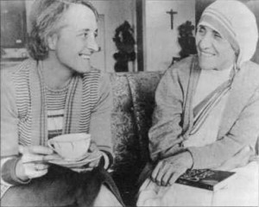
Elisabeth Kübler-Ross (1926 – 2004)
„Dopiero, gdy sobie uświadomimy, że dysponujemy na ziemi ograniczoną ilością czasu – i że nie ma sposobu na określenie,
kiedy nasz czas się skończy – zaczniemy przeżywać każdy dzień w pełni, jakby był ostatnim.”

Slide 29
Umieranie dziś
• Coraz częściej ludzie umierają w szpitalu
• Instytucja jaką jest szpital nie jest nastawiona na pomoc ludziom obłożnie chorym
• Celem szpitala jest przywracanie ludziom zdrowia
• Pacjent umierający w szpitalu nie jest głównym przedmiotem podejmowanych działań, pozostaje raczej na marginesie głównego nurtu działalności
Umieranie stało się samotne i anonimowe

Slide 30
Umieranie kiedyś
Ludzie przychodzili na świat w domu i umierali w domu
Rodziny wielopokoleniowe
Dzieci wspólnie z dorosłymi pozostawały w domu gdy ktoś umierał. W ten sposób przygotowywały się stopniowo do tego, by śmierć traktować jako część życia.
Przy śmierci swojej siostry, chorej na rozszczep kręgosłupa i niewydolność nerek, była siedmioletnia Dominika. - "Ja już kiedyś myślałam, że Ania nie żyje, bo miała zamknięte oczy i nie patrzyła na mnie. Nie przestraszyłam się wtedy, tylko powiedziałam: "Aniu" - a wtedy ona się do mnie odezwała. Teraz też się do niej odezwałam, ale nic mi nie odpowiedziała, więc sprawa była prosta - umarła - opowiadała dziewczynka."

Slide 31
Umierający pacjenci jako nauczyciele
„Podczas konsultacji siadywałam na łóżkach pacjentów, trzymałam ich za rękę i godzinami z nimi rozmawiałam.
Nauczyłam się, że nie ma ani jednego umierającego człowieka, który nie potrzebowałby miłości, dotyku i rozmowy.
Umierający pacjenci nie lubili bezpiecznego dystansu, jaki zwykle utrzymywali wobec nich lekarze. Pragnęli za wszelką cenę szczerości".
Elisabeth Kubler- Ross

Slide 32
Historia ruchu hospicyjnego w Polsce

Slide 33
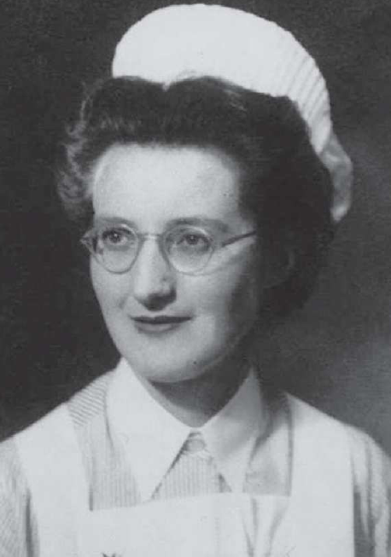
Hanna Chrzanowska
Hanna Chrzanowska była kobietą niezwykłą. Gdy umarła, tysiące krakowian żegnały ją ze łzami w oczach, a kondukt żałobny prowadził sam kardynał Karol Wojtyła. Kobieta o wielkim sercu, pielęgniarka, instruktorka, gotowa nieść pomoc tym, od których wszyscy odwracali wzrok. Przez lata uczyła przyszłe pielęgniarki, że pomoc chorym to przyjemność, a nie obowiązek, kładąc tym samym podwaliny pod pierwsze domowe hospicja.
Od 1964 roku podjęła inicjatywę opieki
nad przewlekle chorymi i w ostatnim stadium raka.

Slide 34
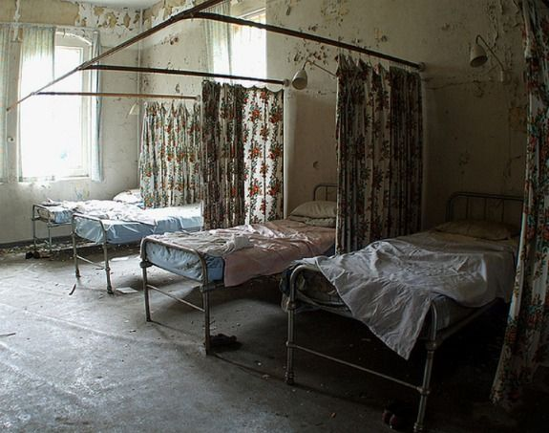
Dr Stanisław Kownacki
Pracował w Oddziale Zakaźnym szpitala w Nowej Hucie, gdzie znajdowały się osoby z bardzo zaawansowaną chorobą nowotworową. Utrzymywano tam tak zwane łóżka społeczne dla pacjentów którzy potrzebowali pomocy nazywanej hospicyjną.
Na terenie szpitala pracowali wolontariusze, możliwa była również częsta obecność członków rodziny i przyjaciół chorych, którą popierał dr Kownacki, stając się tym samym bez wątpienia prekursorem ruchu hospicyjnego w Polsce.

Slide 35
Towarzystwo Przyjaciół Chorych HOSPICJUM i początki Ruchu hospicyjnego w Polsce
W 1977 roku w Krakowie powstał plan zbudowania hospicjum stacjonarnego.
W roku 1978 Polskę odwiedziła Cecily Saunders, wygłosiła referaty poświęcone problemowi opieki nad umierającymi . Jej wystąpienie podczas posiedzenia Towarzystwa Lekarskiego i w krakowskim Instytucie Onkologii poświęcone były organizacji opieki hospicyjnej i funkcjonowania Hospicjum Św. Krzysztofa w Londynie.
W 1981 z inicjatywy ks. Józefa Gorzelanego i Haliny Bortnowskiej, przy kościele Arka Pana powstał Synodalny Zespół Studyjny, którego członkami byli lekarze z Krakowskiego Instytutu Onkologii i szpitala im. Stefana Żeromskiego. Za sprawą jego działalności, do życia powołane zostało Towarzystwo Przyjaciół Chorych
Budowę hospicjum Św. Łazarza rozpoczęto w 1989 roku
W 1984 równocześnie do ośrodka krakowskiego powołano do życia placówkę hospicyjną w Gdańsku, opiekującą się chorymi także w ich domach. Inicjatorami byli ks. Eugeniusz Dutkiewicz oraz profesor Joanna Muszkowska-Penson
W 1992 roku istniało w Polsce już 35 takich ośrodków

Slide 36
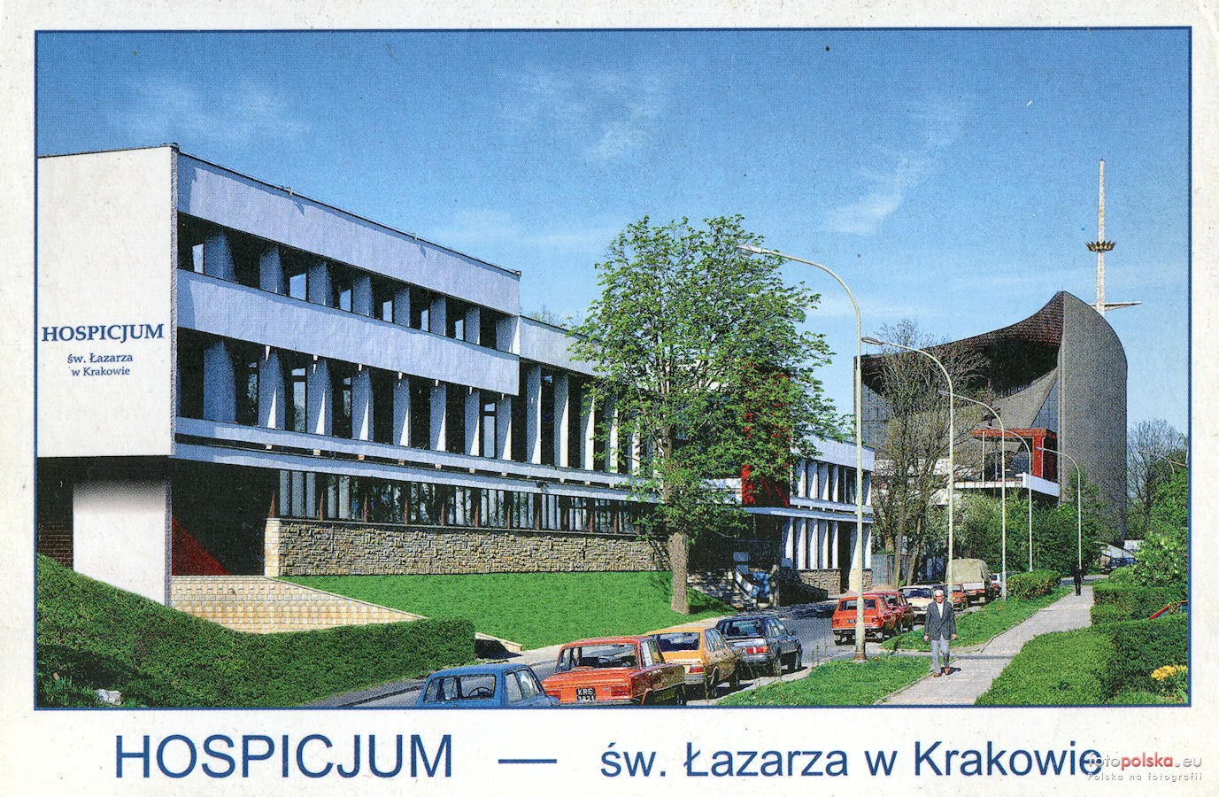
Hospicjum Św. Łazarza w Krakowie

Slide 37
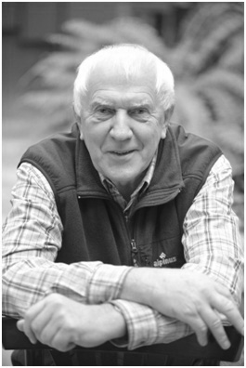
Prof. Jacek Łuczak
Pod koniec lat 80. niezależnie od ruchu hospicyjnego rozwijały się struktury organizacyjne opieki paliatywnej.
W roku 1988 przy Katedrze Onkologii Akademii Medycznej w Poznaniu utworzono pierwszy w Polsce Zespół Opieki Paliatywnej, dwa lata później przekształcony w Klinikę Opieki Paliatywnej.
W 1989 powstało w Poznaniu Towarzystwa Opieki Paliatywnej Uśmierzanie Cierpień u Osób z Chorobą Nowotworową im.
A. Lewińskiego i A. Mazur
https://www.youtube.com/watch?v=GVNXixZeqlo

Slide 38
W 1993 Minister Zdrowia i Opieki Społecznej powołał Krajową Radę Opieki Paliatywnej i Hospicyjnej.
Na koniec roku 1995 odnotowano 160 ośrodków pomocy hospicyjnej i paliatywnej, w tym 59 powstałych z inicjatywy społeczno-kościelnej.
Na początku roku 1997 liczba placówek opieki wzrosła do prawie 180, co stawiało Polskę na drugim miejscu w Europie po Wielkiej Brytanii.
Obecnie w Polsce działa ok. 130 hospicjów dla dorosłych i dzieci

Slide 39
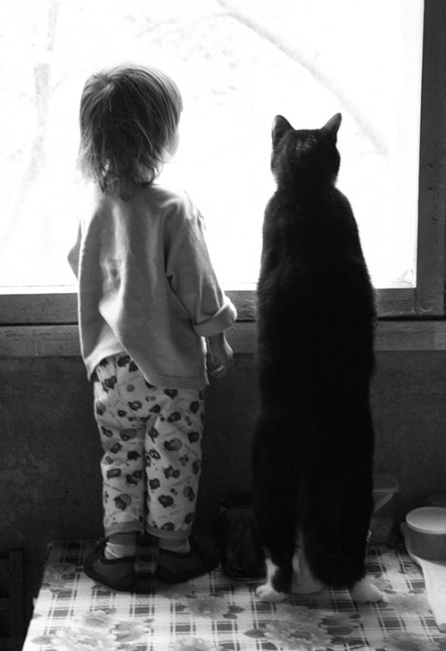
Dziękuję za uwagę

Slide 40
Pediatryczna opieka paliatywno – hospicyjna mgr Kinga Czechowicz-Drewniak

Slide 41
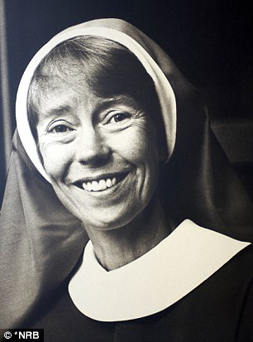
Frances Dominica Ritchie 21 grudnia 1942 UK
Założycielka pierwszego na Świecie Hospicjum dla Dzieci Helen House.

Slide 42
Początek działalności hospicjów dla Dzieci na Świecie
1982 zostaje otwarte pierwsze dziecięce hospicjum o nazwie „Helen House”, w mieście Qxford w Wielkiej Brytanii.
Potrzeba organizacji placówek wyłącznie dla terminalnie chorych dzieci
sprawiła, iż już w 1993 roku w Wielkiej Brytanii działało sześć stacjonarnych
hospicjów dla dzieci, zaś osiem następnych znajdowało się w budowie.
z czasem powstały zespoły opieki domowej przy oddziałach onkologii dziecięcej
Według projektu profesora Dawida Bauma powstaje ACT (The Association for
Children with Life-threathning of Terminal Condidiotns and their Families tłum. Stowarzyszenie na rzecz dzieci ze schorzeniami zagrażającymi życiu lub w stanach terminalnych i ich rodzin)
W połowie lat 90 stało się jasne, że konieczne jest powołanie placówki przeznaczonej dla dzieci z chorobą nowotworową.
1 września 1994 w Instytucie Matki i Dziecka w Warszawie roku zainicjowano działalność Poradni Leczenia Bólu dla Dzieci, co umożliwiło utworzenie Warszawskiego Hospicjum dla Dzieci.
W niedługim czasie powstały kolejne: Hospicjum Corda Cordis w Mysłowicach i Hospicjum Małego Księcia w Lublinie.

Slide 43
Karta Praw Dziecka Śmiertelnie Chorego w Domu
Rzecznik Praw Obywatelskich dostrzegając potrzebę zapewnienia dzieciom śmiertelnie chorym pełnej opieki
w warunkach domowych, po zapoznaniu się z aktualną sytuacją prawną, a także z dotychczas stosowanymi
zasadami organizacji i finansowania tej opieki, przedstawia Kartę Praw Dziecka Śmiertelnie Chorego w Domu na podstawie ACT.
Wszystkie zapisy Karty mają odniesienie do Ustawy zasadniczej i Konwencji o Prawach Dziecka.

Slide 44
Zasady postępowania w opiece paliatywnej nad dziećmi ACT (wg. Stowarzyszenia na Rzecz Dzieci ze Schorzeniami Zagrażającymi Życiu lub w Stanach Terminalnych i ich Rodzin)
1. Każde dziecko będzie traktowane z godnością , szacunkiem i zapewnieniem
prywatności bez względu na jego możliwości psychofizyczne
2. Rodzice będą uznawania za głównych opiekunów i traktowani jak partnerzy
podczas
Całej opiepeki oraz w podejmowaniu wszelkich decyzji dotyczących ich dziecka
3. Każde dziecko otrzyma możliwość udziału w podejmowaniu decyzji
dotyczących sprawowanej nad nim opieki, zgodnie ze swoim wiekiem i pojmowaniem
4. Uczciwość i szczerość będą podstawowymi zasadami udzielania informacji

Slide 45
Zasady postępowania w opiece paliatywnej nad dziećmi ACT (wg. Stowarzyszenia na Rzecz Dzieci ze Schorzeniami Zagrażającymi Życiu lub w Stanach Terminalnych i ich Rodzin)
5. Informacja będzie dostępna dla rodziców, a także dla dziecka i rodzeństwa, zgodnie z
ich wiekiem i pojmowaniem. Zainteresowanie innych krewnych w tym zakresie
zostanie również zaspokojone.
6. Dom rodzinny pozostanie głównym miejscem opieki, zawsze gdy tylko będzie
to możliwe. Każdy inny rodzaj opieki będzie sprawowany przez wykwalifikowany personel
Pediatryczny w środowisku dostosowanym do potrzeb dziecka.
7. Każda rodzina uzyska w miejscu zamieszkania dostęp do 24 – godzinnej
opieki wielospecjalistycznego zespołu opieki paliatywnej oraz będzie pozostawać pod opieką rejonowego pediatry

Slide 46
Zasady postępowania w opiece paliatywnej nad dziećmi ACT (wg. Stowarzyszenia na Rzecz Dzieci ze Schorzeniami Zagrażającymi Życiu lub w Stanach Terminalnych i ich Rodzin)
8. duchowe adekwatne do potrzeb. Wsparcie to powinno być dostępne od momentu
rozpoznania i kontynuowane w trakcie choroby dziecka, jego śmierci i osierocenia
9. Każda rodzina będzie przypisana do konkretnego opiekuna, który umożliwi
jej stworzenie odpowiedniego systemu wsparcia
10.Każda rodzina otrzyma możliwość konsultacji z pediatrą będącym specjalistą w
zakresie schorzeń dotyczących jej dziecka
11. Każda rodzina uzyska dostęp do elastycznej i fachowej pomocy umożliwiającej
okresowe wytchnienie w codziennych obowiązkach wobec chorego dziecka ,
zarówno we własnym domu jak i w warunkach „domu poza domem”

Slide 47
Zasady postępowania w opiece paliatywnej nad dziećmi ACT (wg. Stowarzyszenia na Rzecz Dzieci ze Schorzeniami Zagrażającymi Życiu lub w Stanach Terminalnych i ich Rodzin)
12. Każde dziecko będzie miało zapewniony dostęp do nauki. Dołoży się starań ,
by zachęcić dziecko do udziału w innych zajęciach
13. Potrzeby chorych nastoletnich i młodych dorosłych powinny być ustalone i planowane
Z odpowiednim wyprzedzeniem
14. Każda rodzina, w odpowiednim momencie , powinna otrzymać dostęp do
pomocy rzeczowej w tym specjalistycznego sprzętu, dotacji finansowych, odpowiedniego
Mieszkania i pomocy domowej.

Slide 48
Opieka paliatywna nad dziećmi
Jest aktywnym, całościowym podejściem obejmującym aspekty fizyczne, emocjonalne, społeczne i duchowe
Ma na celu poprawę jakości życia dziecka i wspieranie jego rodziny
Obejmuje:
łagodzenie dolegliwości,
niesienie ulgi i wytchnienia rodzinie,
opiekę w czasie umierania i okresie żałoby

Slide 49
Cela i zadania opieki nad dzieckiem terminalnie chorym
Łagodzenie dolegliwości
Nawiązanie aktywnej współpracy z rodzicami
Uważne słuchanie obaw i wątpliwości rodziców
Dawanie wsparcia
Udzielanie wskazówek w kwestii dalszej opieki
Przygotowanie na rozstanie

Slide 50
Kompetencje Zespołu Rodzinnego
Umiejętność nawiązania kontaktu z dzieckiem i jego rodziną
Zdolność rozumienia dziecięcych przeżyć
Zdolność rozumienia przeżyć i potrzeb członków rodziny
Zdolność tworzenia atmosfery zaufania i bezpieczeństwa

Slide 51
Miejsce sprawowania opieki
Opieka paliatywna nad dzieckiem może być sprawowana:
W domu
W oddziale szpitalnym
W ośrodku stacjonarnym
Z punktu widzenia chorego dziecka i jego rodziny optymalnym miejscem
jest dom rodzinny

Slide 52
Warunki konieczne do sprawowania domowej opieki nad dziećmi
Zakończone zostało leczenie przyczynowe
Dziecko chce być w domu
Rodzice pragną, aby dziecko było w domu
Rodzice, rodzeństwo i inni bliscy uznają własną możliwość opieki
nad chorym dzieckiem

Slide 53
Zasady opieki paliatywnej nad dziećmi
Służenie najlepszym interesom dziecka
Szacunek dla życia, godności i autonomii dziecka
Akceptacja nieuchronnej śmierci jako naturalnego zakończenia nieuleczalnej choroby
Niestosowanie uporczywej terapii w celu przedłużenia życia
Ochrona przed działaniami jatrogennymi
Niestosowanie eutanazji w celu skrócenia życia

Slide 54
Różnice w pediatrycznej opiece paliatywnej
Opieka paliatywna skierowana jest do osób nieuleczalnie chorych. Choroby, które
kwalifikują do opieki paliatywnej są różne u dzieci i dorosłych, a niektóre z nich są
specyficzne tylko dla wieku dziecięcego
W populacji dorosłych do opieki paliatywnej kierowani są głównie pacjenci z chorobą
nowotworową i HIV
Wśród dzieci najczęściej opieką paliatywną objęta jest grupa z chorobami
neurologicznymi
Niska liczba umierających dzieci w porównaniu z populacją dorosłych

Slide 55
Różnice w pediatrycznej opiece paliatywnej
Przebieg chorób dziecięcych jest zasadniczo inny niż u dorosłych – dziecko ze
schorzeniami ograniczającymi życie może dożyć wczesnej dorosłości, dlatego
opieka paliatywna często rozciąga się w czasie na wiele miesięcy lub lat
Dziecko ma inne potrzeby, przeżycia emocjonalne, cechuje je odmienność
problemów psychologicznych, duchowych w porównaniu z osobą dorosłą
Niezbędne jest wypracowanie specyficznego modelu zintegrowanej opieki
Wielospecjalistycznej nad całą rodziną dziecka
Istnieje konieczność zapewnienia edukacji w trakcie choroby dziecka w stopniu
dostosowanym do jego indywidualnych możliwości i potrzeb

Slide 56
Dziecko w sytuacji choroby terminalnej
1. Pogarszająca się jakość życia
2. Wpływa na psychikę dziecka i wiąże się z:
cierpieniem
zmianą dotychczasowej sytuacji życiowej
ograniczeniami wynikającymi z procesu chorobowego i postępowania
diagnostyczno – leczniczego
3. Wiąże się z deprywacją potrzeb biologicznych, psychicznych i społecznych:
bezpieczeństwa
niezależności
uznania
aktywności

Slide 57
Kiedy dziecko przeżywa chorobę jako szczególnie uciążliwą ?
1 . Nie rokuje poprawy w dalszej perspektywie czasowej i zagraża życiu dziecka
2. Powoduje ból i inne dolegliwości fizyczne
3. Uzależnia od pomocy otoczenia
4. Ogranicza kontakt z rówieśnikami
5. Wymaga trwałej zmiany trybu życia dziecka i jego rodziny

Slide 58
Filozoficzne i etyczne podstawy opieki paliatywno – hospicyjnej

Slide 59
Towarzyszenie w opiece paliatywnej
Towarzyszenie osobie chorej i umierającej stanowi centralne miejsce w filozofii opieki paliatywnej
Towarzyszenie definiowane jest jako „bycie z”, „bycie przy”, „bycie obok”, „bycie gotowym, żeby słuchać” czasem w odróżnieniu od „robienia czegoś”. Definicja ta jest nawiązaniem do metafory drogi.
Centralny wymiar towarzyszenia to obecność i słuchanie.

Slide 60
Towarzyszenie dziecku
„Jest towarzyszeniem jego samotności i mimo, że nie może jej zapełnić, jest
świadectwem miłości i nieopuszczenia. Jest towarzyszeniem w cierpieniu, którego
co prawda nie może odjąć, ale być może czyni je łatwiejszym do zniesienia.”
Oznacza:
Zostać z dzieckiem, aż do końca, towarzyszyć jego codzienności, zabawom
Słuchać go z otwartością
Zaakceptować to czego nie da się usprawiedliwić
być blisko, rozumieć potrzeby wynikające z naturalnego rozwoju
sprawiać drobne przyjemności

Slide 61
Towarzyszenie rodzicom dziecka terminalnie chorego
Zadania rodziców w okresie terminalnym choroby dziecka:
Opieka nad dzieckiem
Współdziałanie z personelem dla łagodzenia objawów choroby
Poradzeni sobie z własnymi emocjami

Slide 62
Towarzyszenie rodzicom terminalnie chorego dziecka
Wsparcie emocjonalne polega na:
Umożliwieniu rodzicom nieskrępowanej ekspresji uczuć i
problemów związanych z zaistniała sytuacją
Empatycznym wysłuchaniu ujawnianych przez rodziców obaw
Pozwolenie na odreagowanie emocji
Okazywanie zrozumienia i szacunku

Slide 63
Towarzyszenie rodzicom dziecka terminalnie chorego
Wsparcie informacyjne polega na:
przekazanie rodzicom w sposób jasny i zrozumiały podstawowych
informacji dotyczących choroby, procesu leczenia i czynności podjętych
względem dziecka
angażowanie rodziców w zabiegi pielęgnacyjne i higieniczne, o ile nie wymagają przygotowania medycznego

Slide 64
Towarzyszenie dziecku a potrzeby dziecka
Potrzeba informacji o swoim stanie zdrowia
Potrzeba dzielenia się swoimi obawami związanymi ze śmiercią i umieraniem
Potrzeba bezpieczeństwa – wiąże się z możliwością kontroli objawów oraz stałego kontaktu z rodzicami
Potrzeba bycia kochanym i akceptowanym przez bliskich i członków zespołu leczącego

Slide 65
Pomoc rodzinie w okresie opieki nad chorym
Przygotowanie na rozstanie stanowi jednocześnie przygotowania na przeżycie
Żałoby.
Cel przygotowania:
redukcja lęku (czynienie biegu zdarzeń przewidywalnym = zwiększenie poczucia kontroli, oswojenie członków rodziny z sytuacją trudną, prowadzące do zmniejszenia reakcji szoku i zaprzeczenia po śmierci pacjenta.
budowanie akceptacji nieuchronnej śmierci

Slide 66
Filozofia opieki paliatywnej
Opieka paliatywna głosi afirmację życia, przygotowując dziecko/chorego i jego bliskich jednocześnie na jego koniec. Filozofia opieki paliatywnej wyraża się też w szczególnym stosunku do człowieka jako osoby. Nie mogąc zmienić biegu życia koncentruje się na poprawie jego jakości w każdej możliwej sferze. Zespół leczący „otula niczym płaszczem” wszechogarniający ból chorego. Wsłuchuje się w jego potrzeby, udziela pomocy rodzinie i bliskim. To dziecko/chory doświadcza procesu umierania, to ono wie i czuje czego mu potrzeba. Postawa zespołu leczącego winna więc cechować się otwartością na doświadczanie drugiego człowieka, szacunkiem dla jego wyborów i poglądów, relacją bycia i towarzyszenia dziecku/choremu w jego wyjątkowej drodze. Filozofia opieki paliatywnej wyraża się poprzez bycie z chorym dzieckiem w relacji dialogu do dziejącego się dramatu życia.

Slide 67
Urzeczywistnienie filozofii opieki paliatywnej jest możliwe dzięki realizacji podstawowych zasad:
Zasada opieki podstawowej- odnosi się do sprawowania podstawowej opieki nad chorym dzieckiem, aż do jego śmierci. Działania zespołu medycznego zmierzać powinny w kierunku stworzenia i utrzymania godziwych warunków chorowania i umierania .
Zasada poszanowania niezależności (autonomii)- dotyczy traktowania chorego dziecka jako odrębną, niezależną, zdolną do podejmowania decyzji osobę. Opieka paliatywna świadczona jest tylko wtedy, kiedy jest akceptowana i pożądana przez chorego i/lub jego rodzinę. Chory jeśli tego chce ma prawo decydowania o sobie. Wiąże się to z umiejętnością przekazywania odpowiednich informacji, związanych z procesem chorowania i opcjami dostępnego leczenia, przez zespół interdyscyplinarny.

Slide 68
Urzeczywistnienie filozofii opieki paliatywnej jest możliwe dzięki realizacji podstawowych zasad:
Zasada poszanowania godności- opieka paliatywna traktuje osobę jako podmiot indywidualny. Działania zespołu opiekuńczo-leczniczego wyrażają się w szacunku do osobistych wartości, przekonań, kultury i wiary chorego i jego rodziny, a także pozostają w zgodzie z prawem obowiązującym w danym państwie.
Zasada współpracy zespołu z chorym dzieckiem i jego rodziną- dotyczy takiego nawiązania relacji z chorym dzieckiem ( o ile to możliwe) i jego rodziną, aby czuli się oni włączeni w proces planowania opieki i leczenia na zasadzie partnerstwa. Nowe ścieżki rozwoju opieki paliatywnej skupiają się wokół cechy chorego/rodziny jako systemu zwanej resilience (prężność). Pacjent/rodzina, prócz ułomności związanych ze zdrowiem posiada zdolność do zaakceptowania nowej sytuacji życiowej związanej z nieuleczalną chorobą. Koncentracja na możliwościach i umiejętnościach chorego dziecka/rodziny, także tych z zakresu konstruktywnego radzenia sobie z trudnościami, sprzyja kreowaniu partnerskiej współpracy między pacjentem a zespołem leczącym.

Slide 69
Urzeczywistnienie filozofii opieki paliatywnej jest możliwe dzięki realizacji podstawowych zasad:
Zasada poprawy jakości życia- zakłada, iż wszelkie działania zespołu interdyscyplinarnego będą kierowane chęcią uzyskania, wspomagania, zachowania i umożliwienia jak najlepszego funkcjonowania dziecka i jego rodziny we wszystkich sferach życia. Jakość życia może być oceniana tylko przez dziecko lub jego rodzinę w kontekście jego jedynej niepowtarzalnej sytuacji życiowej w określonym czasie. Ocena ta ulega zmianie z uwagi na różnorodne czynniki somatyczne, psychiczne, społeczne i egzystencjalne.
Zasada wartości życia i naturalnego umierania- opieka paliatywna ceni życie chorego dziecka, jest przeciwna przyspieszaniu lub opóźnianiu naturalnego procesu umierania. Jest przeciwna eutanazji, nie akceptuje samobójstwa wspomaganego. Zadaniem zespołu interdyscyplinarnego jest uśmierzanie, łagodzenie i kontrolowanie objawów będących powodem cierpienia pacjenta.
Zasada towarzyszenia umierającemu- stanowi moralny obowiązek personelu medycznego i rodziny chorego dziecka. Realizowana jest często poprzez nielimitowany czas porady lekarskiej czy wizyty pielęgniarskiej w domu a także poprzez czuwanie wraz z rodziną przy dziecku odchodzącym na oddziale opieki paliatywnej.

Slide 70
Urzeczywistnienie filozofii opieki paliatywnej jest możliwe dzięki realizacji podstawowych zasad:
Zasada otwartej komunikacji- Z uwagi na wagę problemu podejmowanego przez opiekę paliatywną, dobra, skuteczna komunikacja zespołu medycznego z dzieckiem i jego rodziną a także samego dziecka z członkami jego rodziny jest nierzadko wyznacznikiem jakości sprawowanej opieki ( effective health care). Kwestia choroby nieuleczalnej, śmierci, umierania i osierocenia jest dla wielu ludzi (chorych, członków rodzin, członków zespołu medycznego) sprawą tabu. Brak szczerej, rzeczowej rozmowy z dzieckiem na nurtujące go tematy związane z przebiegiem choroby, utrzymywanie wokół niego tak zwanej „zmowy milczenia”, może wywoływać przykre konsekwencje związane z zaburzeniem procesu adaptacji do choroby, nasilać konflikty rodzinne oraz negatywnie wpływać na współpracę dziecka z zespołem, względem leczenia. Otwarta komunikacja zarówno ze strony zespołu medycznego jak i rodziny jest niezbędnym czynnikiem wpływającym na kondycję psychofizyczną chorego dziecka.
Zasada edukacji społecznej- propagowanie idei paliatywno-hospicyjnej w społeczeństwie jest niezwykle ważne z perspektywy budowania atmosfery akceptacji dla opieki paliatywnej. Rzeczowe, wnikliwe informacje na temat działań i możliwości opieki paliatywnej wpływają na oswojenie się człowieka z problematyką umierania i osierocenia.
Zasada wielozadaniowości, pracy zespołowej- złożoność problemu opieki nad dzieckiem paliatywnym wymaga aktywnej współpracy specjalistów wielu dziedzin. Tylko tak możliwe jest integralne zaspokojenie potrzeb dziecka i jego rodziny.

Slide 71
Urzeczywistnienie filozofii opieki paliatywnej jest możliwe dzięki realizacji podstawowych zasad:
Zasada pomocy rodzinom i osieroconym- w myśl teorii systemów, rodzina stanowi jedną całość. Kiedy jeden z jej członków niedomaga, wypada z dotychczas pełnionej roli, funkcjonowanie całego systemu jest zagrożone. Dostarczanie rodzinie odpowiedniego rodzaju wsparcia na każdym etapie chorowania wpływa pozytywnie nie tylko na proces adaptacji do nowej, trudnej sytuacji oraz mechanizmy radzenia sobie, ale też poprawia jakość życia dziecka.
Zasada podwójnego skutku- wiążąca ze sobą zasadę wartości życia i naturalnego umierania z zasadą poprawy jakości życia. Uśmierzanie objawów bólowych związane z realizacją poprawy jakości życia, może w niektórych przypadkach powodować złamanie zasady naturalnego umierania i przyśpieszać moment śmierci dziecka. Podwójny skutek – jeden dobry, drugi zły- takiego działania w opiece paliatywnej, dopuszczalny jest tylko wtedy, kiedy jedyną intencją lekarza jest działanie przeciwbólowe a nie działanie mające na celu eutanazję
Zasada sprawiedliwości- związana jest z zapewnieniem jednakowego dostępu do świadczeń z zakresu opieki paliatywnej, bez względu na sytuację finansową, miejsce zamieszkania, status społeczny chorego i jego rodziny.

Slide 72
Dziękuję za uwagę

